Slide 1

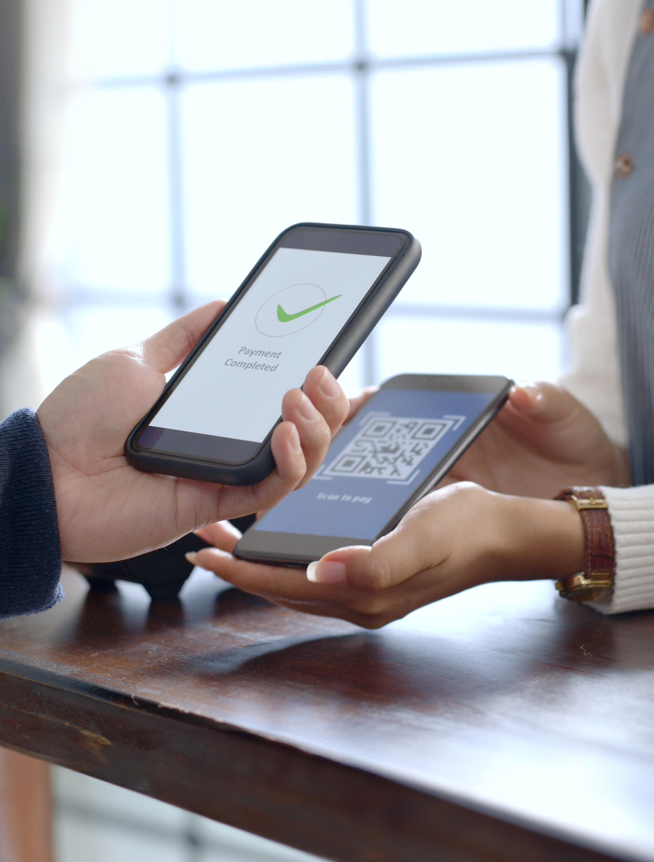
Business Focus
간편결제 무한경쟁 시대, 왕관을 거머쥘 승자는?
November 2023
— 삼정KPMG 경제연구원

Slide 2
Contacts
삼정KPMG 경제연구원
최연경 | 김규림 | 곽호경
책임연구원 | 이사 | 수석연구원
T 02-2112-7769 | T 02-2112-4089 | T 02-2112-7962
E yeonkyungchoi@kr.kpmg.com | E gyulimkim@kr.kpmg.com | E hokyungkwak@kr.kpmg.com
본 보고서는 삼정KPMG 경제연구원과 KPMG member firm 전문가들이 수집한 자료를 바탕으로 일반적인 정보를 제공할 목적으로 작성되었으며, 보고서에 포함된 자료의 완전성, 정확성 및 신뢰성을 확인하기 위한 절차를 밟은 것은 아닙니다. 본 보고서는 특정 기업이나 개인의 개별 사안에 대한 조언을 제공할 목적으로 작성된 것이 아니므로, 구체적인 의사결정이 필요한 경우에는 당 법인의 전문가와 상의하여 주시기 바랍니다. 삼정KPMG의 사전 동의 없이 본 보고서의 전체 또는 일부를 무단 배포, 인용, 발간, 복제할 수 없습니다.

Slide 3

Contents
I. | 간편결제 개요 및 시장 현황 | 2
II. | 국내 간편결제 시장 주요 이슈 | 8
III. | 국내 간편결제 시장 주요 플레이어 동향 | 22
IV. | 결론 및 시사점 | 30
© 2022 KPMG Samjong Accounting Corp., a Korea Limited Liability Company and a member firm of the KPMG global organization of independent member firms affiliated with KPMG International Limited, a private English company limited by guarantee. All rights reserved.
2

Slide 4
I. 간편결제 개요 및 시장 현황
간편결제 서비스란?
지급결제 서비스는 크게 전자방식과 비전자방식이 있으며, 간편결제는 모바일에 미리 저장해둔 신용카드, 은행계좌 등의 정보 또는 선불금을 이용하여 간편 인증수단을 통해 결제하는 서비스를 의미
지급결제 서비스 종류와 간편결제 정의
구분 |  | 개요
전자방식 | 신용카드 | 가장 대표적인 전자방식 지급결제 서비스
 | 체크카드 | 신용카드 시스템을 그대로 사용하는 직불방식 카드
 | 직불카드 | 체크카드와 유사한 방식이지만 은행 공동망을 통한 독자적 서비스
 | 간편결제 | 모바일 간편결제(충전식 또는 카드 등록방식, QR코드 활용방식 등)
비전자방식 | 수표 | 발행인이 소지인에게 일정금액의 지불을 위탁하는 유가증권
 | 어음 | 일정한 금액을 일정한 날짜에 지급하기로 하는 유가증권
 | 지로 | 특정한 계좌를 이용하여 결제대금을 주고받는 방식
간편결제 서비스란?
공인인증서 의무사용이 폐지된
2015년 3월 이후
모바일에 미리 저장해둔 신용카드, 은행계좌 등의 정보 또는 충전한 선불금 등을 이용하여,
거래 시 비밀번호 입력, 지문, 얼굴과 같은 생체정보 등의 간편 인증수단을 통한 단말기 접촉 등의 방법으로 간편하게 결제하는 서비스
Source: 한국은행, 삼정KPMG 경제연구원 재구성

Slide 5
I. 간편결제 개요 및 시장 현황
간편결제 구조와 방식
간편결제는 신용카드 결제 과정에 간편결제 사업자가 개입하는 구조로, 간편결제 사업자들은 전자지급결제대행업 (Payment Gateway, PG)으로 전자금융업에 등록하여 사업을 영위. 온라인에서는 결제 단말기 없이 모바일 기기에 저장된 결제 정보를 통해 쉽게 결제하며, 오프라인은 결제 단말기에 따라 다양한 결제 방식이 존재
신용카드 간편결제 구조
오프라인 간편결제 방식
결제 정보
수수료
결제 방식 | 특징 | 대표 적용사례
앱카드 (바코드, QR코드) | 카드사의 앱카드에서 많이 사용하며 일회용 가상카드 번호를 바코드 및 QR코드로 생성하여 결제 바코드 리더기 필요 | 국민앱카드, 신한앱카드, H월렛, SSG페이
자기장 (MST, WMC) | 제조사에서 많이 사용하며, 모바일기기에서 신용카드 마그네틱 정보를 발생시켜 결제 범용성 기술로 추가 단말 불필요 | 삼성페이
NFC | 근거리 무선통신 방식으로 정보를 전달하여 결제하는 방식 기술적으로 성숙됐지만 단말기가 필요하며, 국내에서 NFC 단말기 보급률이 낮은 편 | 애플페이
간편결제 수수료
오프라인 결제
신용카드 가맹점 수수료
소비자
간편결제
가맹점
VAN
신용카드사
VAN 수수료
가맹점
PG 수수료
PG
VAN 수수료
간편결제
온라인 결제
간편결제 수수료
신용카드 가맹점 수수료
Source: 정보통신산업진흥원(2017.8.17), ‘ICT 융합 심층 리포트 모바일 결제 기술 특성 및 현황’
Note: MST(Magnetic Secure Transmission, 마그네틱 보안 전송), WMC(Wireless Magnetic Communication, 무선 마그네틱 전송), NFC(Near Field Communication, 근거리 무선 통신)
Source: 삼정KPMG 경제연구원(2018.12), ‘간편결제 시장의 경쟁 심화와 기업의 대응방향’ 재인용

Slide 6
I. 간편결제 개요 및 시장 현황
글로벌 비현금거래 규모 및 결제 수단별 비중
비현금 거래 규모는 글로벌 전 지역에서 지속적으로 증가하고 있으며 2021년 1조 163억 달러에서 2027년 2조 2,967억 달러까지 확대될 것으로 전망됨. 온·오프라인에서 디지털지갑을 통한 결제 비중이 늘어나고 있는 가운데, A2A, BNPL 등 결제 수단이 다양화되면서 비현금거래는 점차 증가할 것으로 예상됨
글로벌 비현금거래 규모 추이
글로벌 결제 수단별 비중 (거래액 기준)
(십억 달러)
(단위: %)
온라인(이커머스)
오프라인(POS)
2,297
1,538
1,334
1,016
1,144
Source: Worldpay from FIS The Global payments Report 2023
Note 1: 기타는 가상화폐, 선불카드, 후불결제 등을 포함하며 반올림으로 인해 전체 합이 100%가 되지 않을 수 있음
Note 2: A2A(Account-to-account)는 계좌간 결제, CoD(Cash on Delivery)는 대금교환인도(물건을 받고 대금을 지불하는 착불 개념), POS 파이낸싱은 POS 소비자의 할부구매를 지원하기 위한 대출상품 등을 단말기와 연계하여 제공하는 금융상품임
Source: Capgemini(2023), ‘World Payments Report 2023 – WHERE IS THE CASH?’
Note: No third party whose information is referenced in this report under credit to it, assumes any liability towards the user with respect to its information

Slide 7
I. 간편결제 개요 및 시장 현황
국내 간편결제 이용 실적 현황
이용 편의성 등으로 국내 간편결제 이용 실적은 지속적으로 늘어나면서, 2023년 상반기중 일평균 2,628만 건, 8,451억 원으로 전년동기대비 각각 13.4%, 16.9% 증가. 간편결제 서비스 방식은 2023년 상반기 신용카드(61.3%), 선불금(32.7%), 계좌(6.0%) 순이며, 카드 및 계좌에 연동해 미리 충전한 선불금을 이용하는 비중이 지속 확대
국내 간편결제 이용 현황
간편결제 이용 추이
전자금융업자의 간편결제 서비스 내 이용 현황
(억 원)
(만 건)
Source: 한국은행(2023.9.6), ‘2023년 상반기중 전자지급서비스 이용 현황’
Note 1: 일평균, 이용금액 기준
Note 2: 신용카드 항목은 체크카드 포함

Slide 8






















I. 간편결제 개요 및 시장 현황
국내 간편결제 서비스 제공 기업
소비자에게 편리한 금융 서비스를 제공하여 고객을 락인(Lock-in)하고 결제 관련 데이터를 확보할 수 있어 빅테크, 핀테크뿐만 아니라 휴대폰제조사, 유통, 배달, 통신 등 비금융업자들이 전자금융업으로 활발히 진출. 2023년 상반기 기준 간편결제 서비스 제공업자 중 전자금융업자는 37개사로 67.3%를 차지
간편결제 서비스 제공업자별 비중
산업별 간편결제 서비스를 제공하는 주요 기업
유통
휴대폰제조사
빅테크
(단위: %)
금융회사
배달
핀테크
간편결제 서비스 제공 업체
55개
통신
중고거래
Source: 한국은행(2023.9.6), ‘2023년 상반기중 전자지급서비스 이용 현황’
Note: 간편결제 서비스 제공 업체 수는 한국은행 전자지급서비스 이용 현황 조사대상 업체 수 기준
Source: 한국은행(2023.9.6), ‘2023년 상반기중 전자지급서비스 이용 현황’ 참고하여 삼정KPMG 경제연구원 재구성
Note: LG전자의 LG페이는 2023년 6월 30일 서비스를 종료하여 상기 도표에서는 제외함

Slide 9
Contents
I. | 간편결제 개요 및 시장 현황 | 2
II. | 국내 간편결제 시장 주요 이슈 | 8
III. | 국내 간편결제 시장 주요 플레이어 동향 | 22
IV. | 결론 및 시사점 | 30
© 2022 KPMG Samjong Accounting Corp., a Korea Limited Liability Company and a member firm of the KPMG global organization of independent member firms affiliated with KPMG International Limited, a private English company limited by guarantee. All rights reserved.
8

Slide 10




II. 국내 간편결제 시장 주요 이슈
국내 간편결제 시장의 주요 이슈
국내 간편결제 시장은 전자금융업자 수가 금융회사 수를 추월할 정도로 비금융회사의 지출이 활발해지면서 금융·비금융회사의 격전이 벌어지고 있는 가운데, 시장의 성장과 다양한 플레이어들의 서비스 출시 등으로 다양한 이슈가 발생하고 있음
국내 간편결제 시장의 다섯 가지 주요 이슈
거세지는 경쟁
오프라인 접점 확대
확장하는 비즈니스
지급방식의 변화
이원화되는 전략
각축전 벌이는 간편결제 서비스 업체들
애플페이 한국 상륙 … 시장 지각변동에 영향
간편결제 전쟁 속 국내 카드사의 대응
또다른 먹거리로 떠오른 오프라인
전략적 협업과 투자
해외 결제시장 노리는 간편결제
후불결제 이어 대환대출까지 진출
선불충전금, 편의성·혜택 잡으며 확대
모바일기기 등을 통한 간편결제 선호
주류 편입 가능성 점쳐지는 컨택리스 카드
간편결제 사업 철수하고 본업에 집중
비즈니스 강화 위한 간편결제 시장 진출
Source: 삼정KPMG 경제연구원

Slide 11
II. 국내 간편결제 시장 주요 이슈
Issue 1. 거세지는 경쟁 (1/3) – 각축전 벌이는 간편결제 서비스 업체들
국내 간편결제 서비스는 휴대폰제조사, 전자금융업자, 금융사가 제공하는 서비스로 나뉘며, 2015년 5월 금융감독원의 전자금융업 등록절차 개선 이후 비금융기업의 금융업 진출이 가속화되면서 전자금융업자로 등록한 기업은 2023년 9월 185개사에 달함. 한편 국내 간편결제 애플리케이션(이하 앱) 사용자 수 기준으로 삼성페이가 가장 활발하게 사용 중임
국내 간편결제 서비스 기업 수 추이
전자금융업 등록 추이
국내 간편결제 앱 사용자 수 Top10
(개)
(개)
54
55
44
46
(만 명)
Source: 와이즈앱(2023.2.8), ‘국내 간편결제 앱 시장 분석 리포트’
Note 1: 2022년, 월 평균 사용자 수 기준
Note 2: 카카오페이, 네이버페이는 온라인 쇼핑몰 결제 수단으로 제공되는 경우가 많아, 실제 서비스 사용자 수는 간편결제 앱 사용자 수보다 많을 것으로 예상
Source: 한국은행 전자지급서비스 이용 현황 보도자료 종합
Source: e-금융민원센터
Note: 각 년도 말 기준, 2023년은 9월 15일 기준

Slide 12
II. 국내 간편결제 시장 주요 이슈
Issue 1. 거세지는 경쟁 (2/3) – 애플페이 한국 상륙 … 시장 지각변동에 영향
2023년 3월 21일 국내에서 정식 서비스를 시작한 애플페이는 높은 아이폰 점유율을 바탕으로 선전하고 있으며, 독점 계약한 현대카드의 신규 회원 수도 증가했음. 애플은 미국 내에서 다양한 금융 서비스를 선보이는 가운데 애플페이 외 금융 서비스의 해외 진출 계획은 아직 발표되지 않음. 국내 애플페이 도입으로 삼성페이 유료화 가능성이 높아지기도 함
애플페이 국내 진출 현황
애플의 금융서비스 현황
유료화 가능성 열린 삼성페이
국내 출시일 | 2023년 3월 21일 정식 서비스 개시
결제 방식 | NFC(Near Field Communication, 근거리 무선 통신)
제휴사 | 현대카드
공식 참여 브랜드 | 편의점(6개), 백화점·쇼핑(14개), 마트·슈퍼(10개), 커피(20개), 제과·디저트(9개), 외식(21개), 생활·가전(9개), 호텔·리조트(27개), 주유·충전(2개), 영화·도서(6개), 레저·여행(8개), 온라인(23개)
현대카드 성과 | 현대카드의 신용카드(개인) 신규 회원수는 2023년 3월 20.3만 명으로 전월대비 81.3% 증가하는 등 애플페이 도입에 따라 신규 회원수가 크게 증가 출시 100일 기준 결제 발생 가맹점 10만 8,000여 곳, 결제 건수 2,580만 건 이상 등으로 선전하는 모습 다만 6개월 독점 조건으로 계약하여 2023년 10월부터 새로운 카드사들도 애플페이와 연동이 가능해질 전망
서비스명 | 주요 서비스 | 제휴사
애플페이 (2014) | 온·오프라인 결제 | 은행, 카드사
애플캐시 (2017) | 결제, 개인 간 송금 등 | 그린닷은행, 비자카드
애플카드 (2019) | 신용카드 | 골드만삭스, 마스터카드
애플 페이 레이터 (2023년 3월) | 선구매 후결제 (BNPL) | 골드만삭스, 마스터카드
애플통장 (2023년 4월) | 저축계좌 | 골드만삭스
1
2015년 삼성페이 서비스 개시할 때 카드사들과 ‘수수료 무료’를 포함한 삼성페이·앱카드 서비스 운영 협약을 맺고 연장해옴
2
애플페이가 국내 서비스를 시작하며 현대카드에 0.15%의 수수료를 부과하면서, 삼성페이의 수수료 부과 가능성이 거론
3
2023년 7월 삼성전자는 카드사에 8월 10일 수수료 면제 계약이 만료됨을 통보하고 수수료 부과 검토
4
일각에서는 삼성페이 수수료가 전체적으로 1,000억 원 이상 발생할 것이라는 전망이 나오기도 함
애플은 애플페이를 필두로 애플캐시, 애플카드, 애플 페이 레이터, 애플통장 등을 출시·서비스하는 등 원스톱 금융 생태계를 만들어 나가고 있음
애플페이 외 여타 금융 서비스에 관한 해외 진출 계획은 발표되지 않았으나, 애플 전자제품에 대한 높은 충성도 등에 따라 향후 금융 서비스의 국내 추가 출시에 대응 방향을 고민할 필요성 상존
5
2023년 7월 19일 삼성전자는 카드사들과 기존 계약이 종료되는 8월 개별 카드사들과 새로운 계약을 체결하되, 카드사들과의 상생을 위해 삼성페이 수수료를 무료로 유지하기로 결정했다는 공식 입장 발표
6
카드업계에서는 수수료 부담을 덜 수 있어 다행이라는 입장이나, 향후 삼성페이가 유료 전환할 가능성도 있어 카드사 수익성 악화, 카드 소비자 혜택 축소 등이 예상
Source: 언론보도 종합, 현대카드 홈페이지
Note: 공식 참여 브랜드는 2023.7.27일 VISA·MasterCard·국내 전용 기준
Source: 한국은행(2023.5.4), ‘애플社의 금융업 진출 현황 및 시사점’
Source: 언론보도 종합

Slide 13
II. 국내 간편결제 시장 주요 이슈
Issue 1. 거세지는 경쟁 (3/3) – 간편결제 전쟁 속 국내 카드사의 대응
간편결제 경쟁이 치열해지는 가운데, 카드사들은 결제 시장을 수성하기 위해 자사 페이 플랫폼 고도화 등의 노력을 진행하고 있음. 2022년 12월 앱카드 상호연동 서비스인 ‘오픈페이’를 출시했으나 시장 효과는 크지 않은 상황인 가운데, 카드사 주도의 QR코드 공동 결제망 구축을 통해 모바일 간편결제 시장 공략에 나서는 중임
오픈페이 개념 및 참여 현황
카드사 주도의 QR코드 공동 규격 마련
오픈페이란?
‘앱카드 상호연동 서비스(오픈페이)’는 1개의 카드사 결제앱(플랫폼)으로 카드사(발급사) 구분없이 모든 카드를 간편하게 등록, 사용, 조회할 수 있는 카드업계 통합 간편결제 서비스를 뜻함
구분 | 주요 내용
참여기업 | 8개 국내 카드사(롯데카드, 삼성카드, 신한카드 우리카드, 하나카드, 현대카드, KB국민카드, NH농협카드) VAN사(나이스정보통신, 한국정보통신, KIS정보통신) 간편결제사(카카오페이)
일시 | 2023년 5월 24일 모바일 결제 공통 규격 추진을 위한 전략적 업무협약(MOU) 체결
목적 | 보다 편리하고 안전한 모바일 결제 환경을 구축하기 위해 모바일 QR결제 공통 규격으로 ‘EMV QR’을 채택
현황 | 현재 QR규격 보안, 안정성 등을 점검하고 있으며 2023년 4분기 도입이 유력시
기대효과 | 단말기 교체 등 비용 부담이 큰 근거리무선통신(NFC) 결제와 다르게, QR결제의 경우 상대적으로 도입이 쉽고 비용이 저렴하다는 장점이 있음 이번 협약을 통해 국내 QR결제 공통 규격 마련 시 해외 간편결제사들도 한국의 가맹점에서 자사 간편결제 서비스를 제공할 수 있을 것으로 전망
함의 | 결제망은 카드사업의 핵심이라 할 수 있으며, 공동 결제망 구축을 통해 모바일 결제서비스 주도권을 카드사 중심으로 재편하려는 시도로 해석할 수 있음
카드사명 | 결제 서비스 | 오픈페이 참여 여부
신한카드 | 신한Pay | ○
KB국민카드 | KB Pay | ○
삼성카드 | 삼성앱카드 등 | ❌
현대카드 | 현대카드 앱 | ❌
우리카드 | 우리페이 | △
롯데카드 | 디지로카앱 | ○
하나카드 | 1Q페이 | ○
비씨카드 | 페이북 앱 | ○
Source: 언론보도 종합
Note 1: 카드사 순서는 2023년 1분기 이용실적 기준
Note 2: 우리카드는 오픈페이 참여 의사를 밝혔으나 도입 시기 미정이며, 삼성카드와 현대카드는 참여 여부를 확정하지 않은 상태임
Source: 언론보도 종합
Note: EMV는 Europay, MasterCard, Visa의 앞 글자를 따왔으며 3사 공동으로 제정한 규격으로, 정보가 저장된 자기 띠나 집적회로가 삽입된 카드를 결제 기기에 꽂아 결제하는 지불 방식 표준을 뜻함

Slide 14

II. 국내 간편결제 시장 주요 이슈
Issue 2. 오프라인 접점 확대 (1/3) – 또다른 먹거리로 떠오른 오프라인
간편결제 플랫폼은 이커머스(e-Commerce)와 함께 성장하면서, 2022년 인터넷 이용 실태 조사에서 인터넷쇼핑 시 소비자들이 선택한 결제방법 중 간편결제 비중이 전년대비 15.3%p 증가한 56.1%를 차지할 정도로 온라인 주요 결제 수단으로 안착. 간편결제 플랫폼들은 더 많은 거래액과 결제 데이터가 생성되는 오프라인으로 확장하고자 함
국내 온라인쇼핑 규모 및 결제 방식
간편결제의 오프라인 확장 주요 요인
온라인쇼핑 규모 추이
인터넷 쇼핑 결제방법
1
온라인뿐만 아니라 오프라인에서의 활용성 증가로 보다 많은 이용자를 확보할 수 있어, 더 큰 규모의 경제가 가능하고 간편결제 생태계 자체를 확대
(조 원)
(단위: %)
2
온라인에서의 결제 경험을 오프라인에서도 누릴 수 있어, 사용자 경험을 확장함으로써 소비자의 편의성이 증가하고 플랫폼 이용 활성화
3
오프라인 결제 데이터까지 집적되면서 빅데이터를 통한 서비스 고도화를 통해 고객 락인(Lock-in)이 순환되는 구조 안착
Source: 통계청, 한국지능정보사회진흥원(2023.6.1), ‘2022 인터넷이용실태조사 통계표’
Note 1: 인터넷쇼핑, 모바일쇼핑, 소매판매액의 2023년 6월, 7월 데이터는 잠정치임
Note 2: 인터넷쇼핑 결제방법은 만 12세 이상 최근 1년 이내 인터넷쇼핑 이용자 대상 복수응답
Source: 삼정KPMG 경제연구원

Slide 15
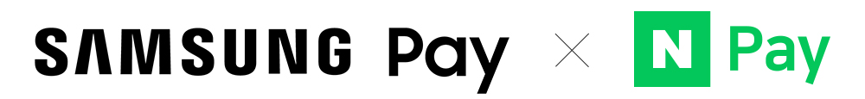
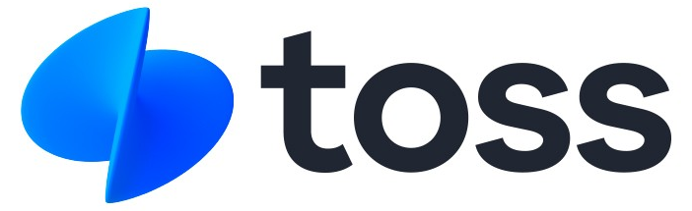



II. 국내 간편결제 시장 주요 이슈
Issue 2. 오프라인 접점 확대 (2/3) – 전략적 협업과 투자
코로나19에 따른 비대면 결제 확산, 기술 발전 등에 따라 간편결제 서비스가 온라인을 중심으로 빠른 속도로 성장했으며, 간편결제 시장에서 빅테크·핀테크 등이 약진. 주요 간편결제 제공 기업들은 오프라인 생태계 확장을 위해 파트너십 체결, 지분 투자 등을 통해 오프라인 가맹점을 확대하며 고객과의 접점을 늘려 나가는 모습
맞손 잡은 삼성페이와 네이버페이
CU와 오프라인 결제 선보인 토스페이
카카오페이, 오케이포스에 지분 투자
2023년 2월 삼성전자와 네이버파이낸셜은 모바일 결제 경험 활성화를 위한 업무협약을 체결했으며, 이에 따라 3월부터 양사의 결제 시스템이 연동된 서비스가 개시
삼성페이 사용자들은 네이버 스마트스토어 55만 개를 포함한 네이버페이 온라인 주문형 가맹점에서 삼성페이로 간편결제 이용 가능
네이버페이 사용자들은 삼성페이로 결제 가능한 전국의 모든 오프라인 가맹점에서 삼성페이의 MST 결제 방식으로 네이버페이의 오프라인 결제 기능을 이용할 수 있음
그동안 오프라인에서는 네이버페이 앱의 QR코드를 통해 결제가 가능했음
제휴 서비스 개시 후 네이버페이 앱의 국내 일간활성이용자(DAU)* 수가 두 배 이상 증가
2023년 4월 토스 운영사 비바리퍼블리카는 CU 운영사 BGF리테일과 온·오프라인 플랫폼 연계 고객 경험 다양화를 위한 전략적 제휴 업무 협약을 맺음
토스와 CU는 이를 기반으로 결제 및 멤버십 제휴, O4O(Online for Offline) 서비스 확대, 빅데이터 연계 등을 중심으로 세부 사업을 진행할 예정
CU와 제휴를 통해 2023년 7월부터 편의점 CU 전국 1만 7,000여 개 지점에서 토스페이 오프라인 결제를 지원
토스페이에 등록된 계좌, 신용카드 등을 통해 바코드 스캔으로 현장 결제를 진행할 수 있음
토스페이에 CU 멤버십을 등록한 이용자들은 토스페이를 이용한 결제 시 자동으로 CU 포인트까지 적립
카카오페이는 오프라인 결제 확장의 일환으로 2022년 9월 국내 POS(Point Of Sales, 판매시점 정보관리시스템)사 ‘오케이포스’에 전략적 파트너십 강화를 위한 지분 투자를 단행
오케이포스는 POS와 카드단말기 등을 제작·판매하는 오프라인 전문 결제사로, 전국에 24만 개 가맹점을 보유하고 있는 국내 POS업계 1위 사업자임
카카오페이는 오케이포스와의 협업으로 중소 사업자 가맹점을 늘린다는 계획
아울러 양사가 보유한 데이터를 기반으로 신규 금융 관련 비즈니스 추진 등도 기대
Source: 삼성전자 홈페이지, 언론보도 종합
Note: *일간활성이용자(DAU)는 Daily Active Users로, 하루 동안 해당 서비스를 이용한 순수한 이용자 수를 나타내는 지표임
Source: 토스 블로그, 언론보도 종합
Source: 언론보도 종합

Slide 16

II. 국내 간편결제 시장 주요 이슈
Issue 2. 오프라인 접점 확대 (3/3) – 해외 결제시장 노리는 간편결제
외국환 간편결제가 가능해지면서 간편결제사들의 해외 결제 서비스가 시작되었으며, 엔데믹에 따른 해외여행 활성화와 맞물리며 내수 시장 한계 극복 등의 방안으로 국내 간편결제사들은 해외 가맹점 확대에 속도를 높이고 있음. 뿐만 아니라, 한국에 방문하는 외국인의 결제 편의성을 위한 시스템도 적극적으로 구축하는 모습
내국인 출국자 수 추이
내·외국인 결제 편의성 확보하는 간편결제 플랫폼
(만 명)
기업/서비스명 | 주요 내용
카카오페이 | 카카오페이는 중국 알리페이(Alipay), 필리핀 지캐시(Gcash), 말레이시아 터치앤고(Touch ’n Go) 등 아시아 주요 국가 간편결제 사업자들과 연동되어 있는 가운데, 2019년 7월부터 일본에서 해외 결제 서비스를 시범 운영하고 2021년 10월 마카오→2022년 6월 싱가포르→11월 중국 등으로 해외 결제시장을 확대해 나가고 있음 2023년 7월 프랑스(쁘랭땅 백화점), 이탈리아(두오모 성당)에서 핵심 가맹점을 오픈했으며, 카카오페이의 2대 주주인 알리페이와도 긴밀하게 협력 중임
네이버페이 | 2019년 6월부터 라인페이와 제휴를 맺고 일본 내 라인페이 가맹점에서 결제는 지원하는 라인페이 QR 결제 서비스를 선보였으나 2023년 8월 31일부로 종료 하지만 최근 알리페이플러스, 유니온페이와 제휴계약을 맺고 연동 작업에 돌입, 2023년 9월부터 중국·일본 유니온페이 가맹점에서 별도의 환전 없이 바로 결제 및 자동 충전이 가능하도록 함
GLN | 하나은행 내 GLN(Global Loyalty Network) 비즈니스를 담당하던 GLN 사업부가 2021년 은행 자회사로 분사하면서 설립됐으며, 글로벌 주요 지역(일본, 베트남, 태국, 대만, 홍콩, 싱가포르, 라오스, 괌, 사이판 등)에서 QR 결제·ATM 출금 등 해외 전자금융 사업을 영위 블록체인 기반으로 해외 가맹점 사업자, 국내외 금융사, 핀테크 등과 제휴하여 현지에서 간편결제 및 간편송금 할 수 있는 서비스를 제공 중임
제로페이 | 제로페이 운영기관 한국간편결제진흥원은 개발 연동 작업을 마치고 2023년 9월부터 알리페이 및 알리페이플러스 서비스를 오픈, 국내 174만 가맹점에 공식 제공하게 됨 이에 따라 제로페이 QR결제를 통해 중국, 태국, 말레이시아, 싱가포르 등 다양한 국적의 해외여행객들이 편리하게 국내에서 결제가 가능해짐
Source: 통계청
Note: 2023년 내국인 출국자 수는 6월까지임
Source: 토스 블로그, 언론보도 종합

Slide 17







II. 국내 간편결제 시장 주요 이슈
Issue 3. 확장하는 비즈니스 (1/2) – 후불결제 이어 대환대출까지 진출
금융 이력 부족자(Thin Filer)에게 소액 신용을 부여하는 BNPL(Buy Now, Pay Later) 서비스가 혁신금융서비스로 지정 받은 이후 빅테크를 중심으로 관련 서비스를 선보이고 있음. 주요 빅테크·핀테크 기업은 간편결제 서비스에 그치지 않고, 자체 개발 대안신용평가모델을 발전시키고 금융 마이데이터를 기반으로 한 대환대출 서비스까지 확장 중임
국내 빅테크·핀테크의 BNPL 서비스
온라인·원스톱 대환대출 서비스 현황
BNPL(Buy Now Pay Later) 서비스란?
학생, 주부 등 금융 이력이 부족한 씬파일러(Thin Filer)에게 일정 금액의 신용을 부여하는 서비스로, ‘소액후불결제’로 지칭하기도 함. 국내에서는 금융위원회로부터 혁신금융서비스로 지정 받아 최대 30만 원의 소액 신용을 부여함
온라인·원스톱 대환대출*이란?
2023년 5월 31일부터 53개 금융회사, 23개 대출비교 플랫폼의 대환대출 서비스를 통해 금융소비자가 온라인으로 손쉽게 더 낮은 금리의 대출로 이동할 수 있도록 함
*새로운 대출을 제공하는 금융회사가 소비자의 대출금을 대신(代) 상환(換)
기업명 | 출시일 | BNPL 서비스 관련 동향
네이버파이낸셜 | 2021.4 | 사용자가 보유한 네이버페이 포인트 소진 후 결제금액 부족분에 대해 30만 원 한도로 후불결제 시범 서비스 ‘네이버페이 후불결제’ 시작
카카오페이 | 2022.1 | 선불충전금이 부족한 경우, 월 15만 원 한도 버스·택시·하이패스 이용 시 사용 가능한 모바일 후불형 교통카드 서비스 출시
토스 | 2022.3 | 월 30만 원 내 후불결제 서비스 출시하여 무신사, 에이블리, 크림, 위메프, 제주항공 등 제휴 가맹점에서 후불결제 이용 가능
인프라 구축 이후 대환대출 이용
온라인·원스톱 대환대출 인프라 이용 현황
금융소비자
비교·선택
대출비교 플랫폼
- 금융회사
대출비교 플랫폼
- 핀테크사
금융회사 채널(APP)
금융 마이데이터 기반, 금융회사 대출 조건 비교
Source: 언론보도 종합, 삼정KPMG 경제연구원 재구성
Source: 금융위원회 보도자료 종합
Note: 대환대출 이용 규모는 대환대출을 통해 상환이 완료된 기존 대출금 총액

Slide 18

II. 국내 간편결제 시장 주요 이슈
Issue 3. 확장하는 비즈니스 (2/2) – 선불충전금, 편의성·혜택 잡으며 확대
국내 선불전자지급수단 서비스는 2023년 상반기중 일평균 9,682억 원·2,875만 건 이용될 만큼 락인(Lock-in) 효과, 소비자 혜택 등으로 꾸준히 성장하며 충성 고객을 가늠하는 대표 서비스로 자리매김. 주요 간편결제사의 선불충전금 잔액이 크게 늘어난 가운데, 쿠팡, 배달의 민족, 스타벅스 등 다양한 분야에서 선불충전 서비스의 활용을 확대하고 있음
선불전자지급수단 서비스 이용 현황 (일평균)¹⁾
주요 간편결제사 선불충전금 잔액 추이
(단위: 만 건, 억 원, %)
(억 원)
구분 | 2021 |  | 2022 |  | 2023 | 증감(B-A)³⁾
 | 상반기 | 하반기 | 상반기(A) | 하반기 | 상반기(B) | 증감(B-A)
이용건수 | 2,228.4 | 2,535.5 | 2,648.2 | 2,766.6 | 2,874.7 | 226.5 (8.6)
전자금융업자 | 2,133.8 | 2,383.1 | 2,493.9 | 2,589.9 | 2,699.6 | 205.7 (8.2)
간편결제 | 453.1 | 539.0 | 600.8 | 624.8 | 667.1 | 66.3 (11.0)
간편송금 | 376.2 | 423.1 | 453.6 | 508.2 | 567.2 | 113.6 (25.1)
교통카드 | 890.0 | 931.1 | 959.7 | 1,046.9 | 1,071.5 | 111.8 (11.6)
금융회사²⁾ | 94.6 | 152.4 | 154.3 | 176.7 | 175.0 | 20.7 (13.4)
이용금액 | 6,246.9 | 7,063.5 | 8,016.9 | 8,556.4 | 9,682.4 | 1,665.5 (20.8)
전자금융업자 | 5,811.7 | 6,550.7 | 7,625.5 | 8,244.6 | 9,359.1 | 1,733.6 (22.7)
간편결제 | 805.5 | 963.0 | 1,136.9 | 1,233.4 | 1,360.1 | 223.1 (19.6)
간편송금 | 4,488.3 | 4,954.9 | 5,824.3 | 6,389.8 | 7,343.6 | 1,519.3 (26.1)
교통카드 | 101.3 | 106.8 | 108.4 | 117.7 | 119.7 | 11.3 (10.4)
금융회사²⁾ | 435.2 | 512.8 | 391.4 | 311.9 | 323.3 | -68.1 (-17.4)
Source: 한국은행(2023.9.6), ‘2023년 상반기중 전자지급서비스 이용 현황’
Note 1: 2022년 수치는 일부 회사의 자료 수정 등에 따라 조정
Note 2: 은행 및 카드사가 발행하는 각종 기프트카드, 전자지갑의 선불계정 이체 규모 및 전자화폐지급 서비스 이용규모
Note 3: ( )내는 전년동기대비 증감률(%)
Source: 각 사 선불충전금 운용내역 공시

Slide 19
II. 국내 간편결제 시장 주요 이슈
Issue 4. 지급방식의 변화 (1/2) – 모바일기기 등을 통한 간편결제 선호
2022년 모바일기기 등을 이용한 결제의 일평균 규모는 실물카드의 16.2%에 그쳤으나 전년대비 46.9% 증가한 가운데, 모바일·PC 등을 이용한 대금 지급 중 간편결제 이용 비중도 사용자의 편의성 선호 등으로 지속 확대 중임. 한편 소비자들은 10회 결제 중 5.21회를 간편결제를 이용한다고 응답하여 실물카드(3.54회)보다 간편결제 방식을 선호
지급카드¹⁾ 지급방식별 금액 (일평균)²⁾
카드기반 간편결제 서비스 이용 비중¹⁾²⁾
소비자의 간편결제 이용 빈도
(단위: 십억 원, %)
(%)
 | 2020 | 2021 | 2022 | 전년대비 증감률
대면지급 | 1,379 | 1,470 | 1,645 | 12.0
실물카드 제시 | 1,259 | 1,314 | 1,416 | 7.8
모바일기기 등 이용 | 120 | 156 | 229 | 46.9
비대면지급 | 870 | 1,011 | 1,101 | 8.8
합계 | 2,251 | 2,481 | 2,746 | 10.7
(단위: 회)
Source: 한국소비자원(2022.8.2), ‘간편결제 서비스 만족도, ‘결제 편의성’ 높고 ‘혜택·부가서비스’ 낮아’
Note 1: 2022년 5월 10일부터 5월 17일까지 간편결제 서비스 이용 경험자 1,500명(사업자별 300명 할당) 대상 온라인 설문조사
Note 2: 소비자가 평소 이용하는 주 결제 수단으로 총 10회 기준
Source: 한국은행(2023.4), ‘2022 지급결제보고서’
Note 1: 신용카드, 체크카드 기준
Note 2: 개인 및 법인(국내 가맹점) 기준(잠정치)
Source: 한국은행(2023.4), ‘2022 지급결제보고서’
Note 1: 신용카드, 체크카드 기준
Note 2: 개인 및 법인(국내 가맹점) 기준(잠정치)

Slide 20
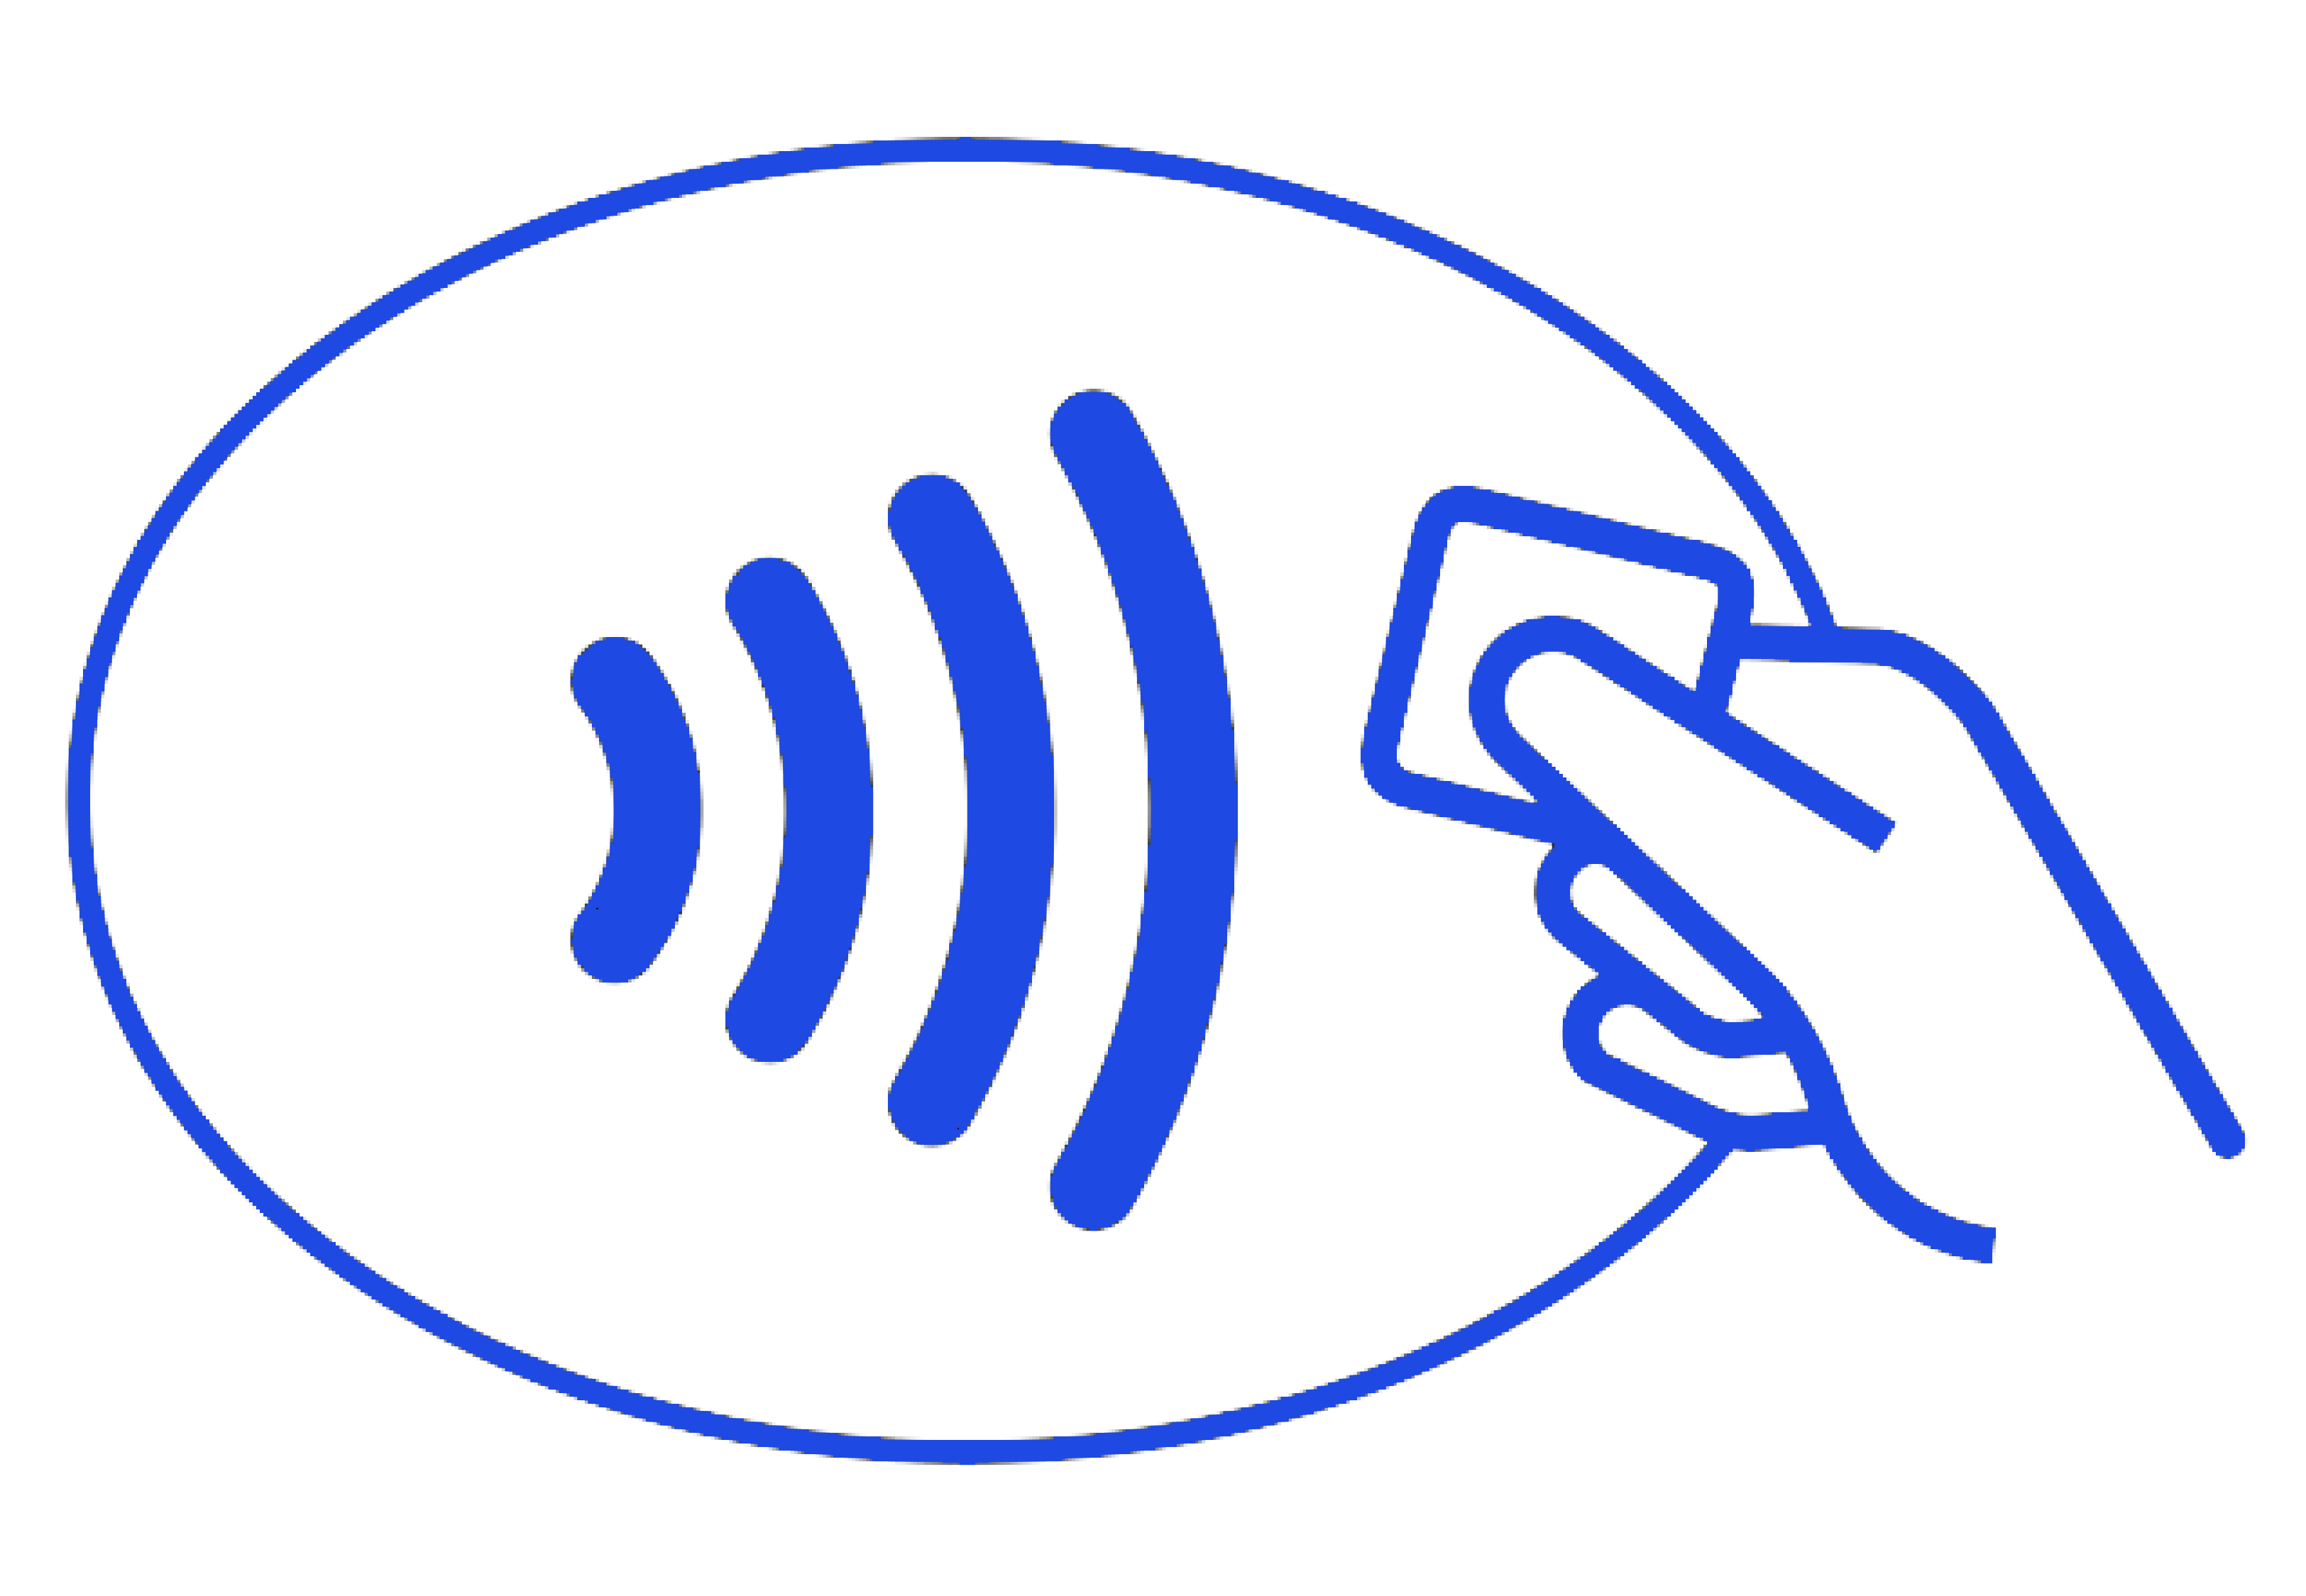

II. 국내 간편결제 시장 주요 이슈
Issue 4. 지급방식의 변화 (2/2) – 주류 편입 가능성 점쳐지는 컨택리스 카드
해외에서 결제가 표준화된 컨택리스(Contactless) 카드는 국내에서는 단말기 보급 등의 문제에 따라 일반화되지 않았으나, 애플페이 한국 진출로 인한 관련 단말기 보급 확대, 소비자 선호 증가 등으로 최근 들어 국내 카드사에서 컨택리스 카드를 잇따라 출시. 컨택리스 카드에 대한 소비자의 인식도 변화하고 있어 컨택리스 결제 기능이 강화될 전망
컨택리스 결제 도입 확대하는 국내 카드사
컨택리스 카드 관련 소비자 조사 결과
컨택리스 카드(Contactless Card)란
IC 단말기 터치패드에 카드를 대면 결제가 이루어지는 비접촉식 카드로, 카드 뒷면에 와이파이 이미지와 유사한 마크가 있다면 컨택리스 기능이 탑재
결제 속도가 빠르고 카드 손상이 적으며 단말기를 통한 카드 위조 위험이 적은 것이 장점
이용 의향 있음
70%
발급 의향
90%
결제 의향
91%
국내에서 컨택리스 카드가 부상하는 이유
국내 NFC 단말기는 EMV(Europay, MasterCard, Visa) 규격을 따르지 않아 국내카드나 일부 간편결제 전용이 대부분이었음
그러나 최근 애플페이의 국내 진출로 인한 EMV 규격 단말기 보급 확산과 해외여행에서의 경험에 따른 소비자들의 수요 등에 따라 국내 컨택리스 결제 방식이 확산
이용 의향 이유
국내 카드사 컨택리스 카드 발급 동향
현대카드는 2017년 2월부터 컨택리스 신용카드를 발급하며 전체 카드 중 99% 이상이 컨택리스 기능을 탑재
신한카드는 2022년 10월 이후 새로 출시한 카드에, 삼성카드와 하나카드는 해외 겸용 카드에 컨택리스 기능을 탑재
KB국민카드, 롯데카드, 우리카드 등도 최근 컨택리스 기능이 있는 카드를 출시
Source: VISA Korea(2023.3.28), ‘’Visa, 컨택리스 카드 결제에 대한 소비자 관심 확인… 10명 중 7명 “1년 내 컨택리스 카드 사용할 의향 있다“’
Note 1: VISA Korea가 국내 수도권·5대 광역시의 만 20~59세 성인 남녀 1,000명을 대상으로 온라인 조사
Note 2: (상) n=1,000, (하) 향후 1년 내 이용 의향자(n=933)의 1순위 이용 의향 이유
Source: 언론보도 종합, 삼정KPMG 경제연구원

Slide 21
II. 국내 간편결제 시장 주요 이슈
Issue 5. 이원화되는 전략 (1/2) – 간편결제 사업 철수하고 본업에 집중
간편결제 시장의 경쟁도가 높아지고 시장에서 우위를 점한 기업이 가시화되자, 간편결제 서비스를 선보인 다양한 분야의 기업들이 ‘선택과 집중’ 전략을 구사하고 있음. 신세계그룹, 미래에셋증권, LG전자 등은 수익성이 낮거나 연계 사업 종료 등에 따라 간편결제 사업을 정리하거나 매각을 진행하고 있는 중
간편결제 사업 접는 플레이어들
유통
증권
휴대폰제조
SSG페이
신세계그룹의 독자적 간편결제 서비스로 2015년 7월 출시
신세계그룹 대부분 계열사(신세계백화점, 이마트, SI빌리지, 스타벅스 등)에서 사용 가능
스마일페이
신세계그룹의 계열사인 지마켓이 2014년 4월 출시한 간편결제 서비스로, 2021년 이마트의 지마켓 인수로 신세계그룹의 결제 시스템으로 편입
지마켓 운영몰(G마켓, 옥션), 신세계 계열사(이마트, 트레이더스) 등에서 사용 가능
미래에셋페이
미래에셋증권이 2021년 10월 출시한 간편결제 서비스로, 근거리무선통신(NFC) 결제 방식으로 주목 받음
NFC 방식을 채택함에 따라 초기에는 아이폰 전용으로 이용되었으며, 2022년 10월 안드로이드까지 지원하는 버전으로 리뉴얼 오픈하기도 함
2023년 3월부터 애플페이의 국내 서비스가 시작되면서 국내 아이폰 유저 대상 유인이 크게 감소했다는 평가
LG페이
LG전자가 글로벌 결제 솔루션 기업 다이내믹스(Dynamics)와 기술 협력을 통해 2017년 6월부터 도입한 간편결제 서비스
2019년부터 미국을 시작으로 해외 시장에도 진출했으나, 2021년 LG전자의 휴대폰 사업 철수 결정에 따라 당해부터 미국 LG페이 서비스는 종료됨
국내에서는 휴대폰 사업 철수 이후에도 카드사와 연계, LG전자 스마트폰 없이도 LG페이를 기반으로 온라인 쇼핑몰에서 결제하는 등 웹 결제 방식으로 서비스를 확대하기도 함
최근 동향
2022년 이마트 사업보고서에 따르면, 2021년 SSG페이 사업부의 매출액이익률은 0.3~0.4%를 기록
2023년 6월 SSG페이·스마일페이 인수 우선협상대상자로 토스가 선정되었다는 소식이 알려짐
최근 동향
사용자 수가 저조함에 따라 2023년 6월 20일자로 미래에셋페이 서비스를 종료 선언
미래에셋증권은 현대카드와 협업한 주식 투자 전용 PLCC*에 주력한다는 방침으로, 동 카드의 소비금액으로 마일리지 적립 및 주식 교환 서비스를 제공함
최근 동향
휴대폰 사업 철수 발표 당시 페이 사업의 경우 2024년 7월까지 유지 및 향후 상황 재검토 방침을 밝힘
그러나 2023년 6월 30일자로 LG페이 간편결제 서비스를 종료
Source: 언론보도 종합, 삼정KPMG 경제연구원
Note: *PLCC(Private Label Credit Card)는 상업자 표시 신용카드로, 특정 브랜드 전용으로 고객에게 혜택을 주는 것이 특징

Slide 22
II. 국내 간편결제 시장 주요 이슈
Issue 5. 이원화되는 전략 (2/2) – 비즈니스 강화 위한 간편결제 시장 진출
한편 소비자 결제 편의성 제공 및 빅데이터 확보, 미래 성장 동력 마련의 일환 등으로 CU, 아모레퍼시픽, 무신사, 스마일게이트, 현대자동차 등은 간편결제 시장에 새롭게 진출하거나 기존 서비스를 개선하는 모습. 자체 간편결제 시스템 도입을 통해 기존 비즈니스와의 시너지를 강화하려는 기업들은 간편결제 서비스 탑재를 고민할 것으로 예상
간편결제 사업 진출·확장하는 플레이어들
CU
2023년 9월 BGF리테일은 자사 모바일 앱(포켓CU)의 모바일 카드에 현금을 충전하여 사용할 수 있는 선불충전식 간편결제 서비스 ‘CU머니’ 출시
고객 데이터 집적을 통해 소비자 개인 맞춤형 빅데이터 활용 및 신용카드가 없는 미성년자 고객 확보·락인(Lock-in) 등에 유리할 것으로 예상
2015년 선불충전식 간편결제 서비스 ‘모바일팝’ 도입, 2021년 신용카드 등록·결제하는 ‘GS페이’ 서비스를 론칭한 GS25와의 경쟁도 심화될 것으로 전망
아모레퍼시픽
2023년 5월 아모레퍼시픽은 자사몰 ‘아모레퍼시픽몰’에서 카드정보를 등록하여 사용할 수 있는 간편결제 서비스 ‘아모레페이’를 론칭
최근 아모레퍼시픽은 중국시장 및 면세시장에서의 매출 감소하는 가운데, 디지털 전환 전략을 통해 온라인 채널을 강화하고 있음
현대자동차
2023년 9월 현대자동차 미국 법인은 향후 출시하는 코나에 자체 개발 간편결제 서비스 ‘현대페이’를 지원하겠다고 발표
현대자동차의 구독서비스(블루링크)에 신용카드를 등록하고 이용에 동의한 운전자는 차량 디스플레이를 통해 주차장, 배터리 충전소 관련 결제·예약을 진행할 수 있게 됨
현대자동차는 2023년 2월 특허청에 ‘현대페이(Hyundai Pay)’로 상표권을 출원했으나 국내 서비스 출시일은 미정
현대페이 서비스는 2023년 초 현대자동차그룹 정의선 회장이 발표한 소프트웨어 정의 자동차(Software Defined Vehicle, SDV)* 개발과도 궤를 함께하며, 장기적으로 전기차 충전 결제, 차량호출 서비스 등 자율주행 시대에 대비한 전략 중 하나로도 분석됨
유통
화장품
자동차
무신사
온라인 패션 플랫폼 무신사는 2022년 12월 전자지급결제대행(PG) 기업 ‘패스고’ 지분 100%를 인수하고 2023년 2월 ‘무신사페이먼츠’를 설립
현재 무신사페이먼츠는 무신사 간편결제 서비스 ‘무신사페이’의 결제대행 업무를 수행하고 있음
2023년 3월 금융업 자회사인 ‘무신사파이낸셜’을 출범하여 간편결제 서비스를 통한 경쟁력 확보를 넘어 향후 금융 서비스 확장 여부에 귀추가 주목됨
패션
스마일게이트
2023년 8월 스마일게이트는 게임 플랫폼 ‘스토브 (STOVE)’에서 사용 가능한 ‘스토브페이’ 서비스 개시
스토브에서 현금처럼 사용할 수 있는 스토브 포인트도 도입, 향후 스마일게이트의 기부활동이나 스토브 상점 등 사용처를 확대할 계획
게임
Source: 언론보도 종합, 삼정KPMG 경제연구원
Note: *소프트웨어 정의 자동차는 소프트웨어 중심으로 진화하는 차량을 의미하며, 차량 소프트웨어를 통해 차량의 기능을 제어하고 관리할 수 있어 자동차의 주행성능, 편의기능, 안전사양, 감성품질 등을 지속 업데이트할 수 있다는 것이 특징임 (출처: 현대자동차그룹 홈페이지)

Slide 23
Contents
I. | 간편결제 개요 및 시장 현황 | 2
II. | 국내 간편결제 시장 주요 이슈 | 8
III. | 국내 간편결제 시장 주요 플레이어 동향 | 22
IV. | 결론 및 시사점 | 30
© 2022 KPMG Samjong Accounting Corp., a Korea Limited Liability Company and a member firm of the KPMG global organization of independent member firms affiliated with KPMG International Limited, a private English company limited by guarantee. All rights reserved.
22

Slide 24
III. 국내 간편결제 시장 주요 플레이어 동향
한눈에 보는 간편결제 주요 플레이어 동향
휴대폰제조사, 빅테크, 핀테크 등 금융기업 외 다양한 분야의 플레이어가 간편결제 생태계에서 활약하고 있으며, 간편결제 서비스 제공뿐만 아니라 합종연횡, 연계 서비스 출시, 해외 진출 등 연관 서비스로 활발하게 확장 중인 모습임
주요 간편결제 플레이어의 연도별 비즈니스 동향
2014
2015
2016
2017
2018
2019
2020
2021
2022
2023
2015년 3월 삼성페이 출시
2016년 3월
유니온페이와 협력하여 중국 진출
2020년부터 삼성카드의 삼성페이 해외결제 지원·확대
2023년 3월부터 네이버페이와 결제시스템 연동
2014년 10월
애플페이 출시
2017년
애플캐시(개인간 송금) 출시
2018년
애플카드(신용카드) 출시
2023년 3월
애플페이 한국 진출,
애플 페이 레이터 미국 서비스 개시
2015년 6월
네이버페이 출시
2020년 11월 네이버페이 오프라인 결제 시작
2021년 4 월 네이버페이 후불결제 개시
2023년 3월
삼성페이와 결제시스템 연동
2014년 9월
카카오페이 간편결제 서비스 출시
2018년 5월
카카오페이 오프라인 결제 시작
2022년 1월
모바일 후불형 교통카드 서비스 개시
2022년 9월,
오케이포스 지분투자
2020년 8월
토스페이먼츠 출범
2023년 6월
토스 포스(POS) 출시
2023년 9월
앤트그룹, 토스페이먼츠에 지분 투자
2017년
토스페이 출시
2023년 7월
CU 오프라인 결제 지원
2015년 8월
페이코 출시
2016년
페이코 오프라인 결제 확대
2017년 5월
모바일 식권 서비스 개시
2021년 7월
자체 결제 단말기 보급 시작
Source: 삼정KPMG 경제연구원

Slide 25
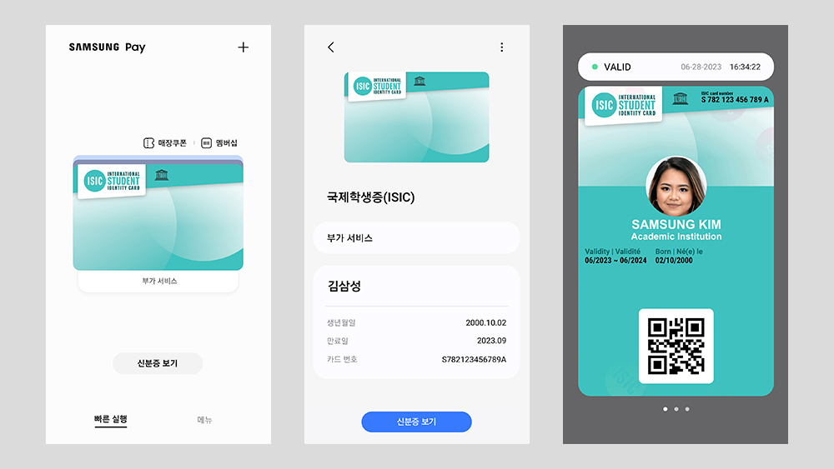
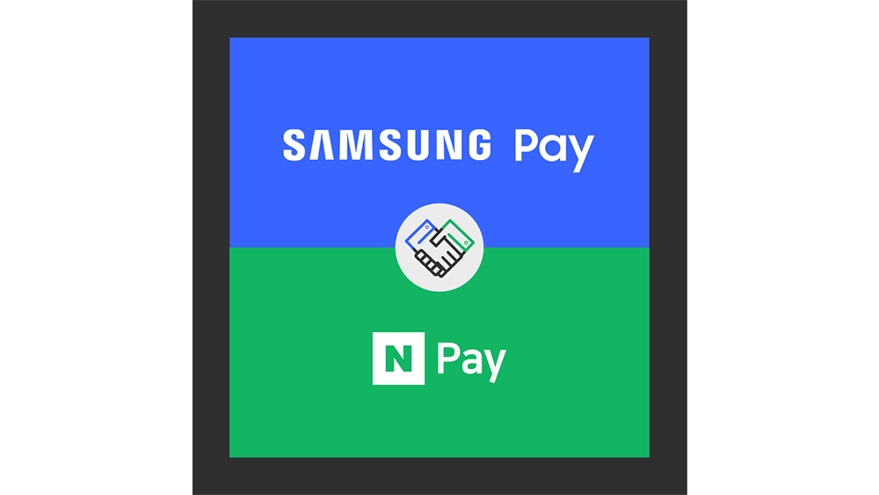
III. 국내 간편결제 시장 주요 플레이어 동향
[휴대폰제조사] 삼성전자 (삼성페이)
2015년 세계 최초로 MST와 NFC 방식을 겸한 간편결제 플랫폼을 출시한 삼성전자는 범용적으로 사용할 수 있는 결제 시스템으로 오프라인 간편결제 최강자로 자리매김. ‘지갑 없는 세상’을 목표로 제휴·협약 전략에 기반하여 단순 간편결제를 넘어 개방형 플랫폼으로 고객군과 서비스를 확장하고 있으며, 향후 금융계열사와의 연계 가능성도 존재
삼성페이 서비스 개요
간편결제 사업 관련 최근 주요 동향
출시
2015년 3월 온·오프라인 결제가 가능한 간편결제 플랫폼 ‘삼성페이’ 출시
마그네틱 보안전송(MST) 및 근거리무선통신(NFC) 방식 모두 지원함에 따라 소비자들이 특정 신용카드사에 별도 가입하거나 중소상공인들이 기존에 사용하고 있던 결제 단말기 교체 없이 사용 가능
이용 현황
편리함과 범용성을 갖춘 삼성페이는 출시 1년 만에 누적 결제 금액 2조 원 이상, 2023년 2월 국내 이용자 수 1,600만 명, 누적 결제금액 200조 원 돌파
온라인으로 외연 확장
서비스 다양화
해외결제 확대
2023년 2월 네이버파이낸셜과 업무협약 체결 후 3월부터 삼성페이와 네이버페이의 결제 시스템이 연동
신용카드로 결제할 수 있는 거의 모든 곳에서 사용할 수 있다는 범용성 등을 앞세워 80%에 달하는 오프라인 점유율과 전국 300만 개 가맹점을 지닌 삼성페이는 상대적으로 온라인 부문은 취약하다는 평가
네이버페이와의 협력으로 온라인 및 플랫폼 경쟁력을 보완할 수 있을 것으로 예상되는 가운데, 카카오페이와의 제휴도 진행하는 것으로 보도되기도 함
티머니, 로카모빌리티(캐시비)와의 제휴로 교통카드 기능뿐만 아니라, 마스터카드, 비자 브랜드의 해외 결제도 지원하여 해외 여행객들의 편의도 제고
최근 들어 경제수단을 넘어 ‘모바일 지갑’으로 진화 중임
디지털 키(Key), 디지털 자산 조회, 티켓 서비스와 같은 편의·문화 서비스를 비롯해 운전면허 확인 서비스와 고교·혁신 공유 대학 학생증을 통한 신원 확인 및 성인 인증 기능도 제공하고 있음
삼성페이는 마스터카드와의 제휴를 통해 2020년부터 삼성카드의 삼성페이 해외결제 서비스를 시작
이후 우리카드, 롯데카드, NH농협카드 등 국내 카드사들과 협력하여 삼성페이 해외결제 지원을 확대하고 있음
2023년 3월부터 비자 로고가 있는 삼성카드의 해외결제도 지원
미국, 영국, 중국, 스페인, 호주, 남아프리카공화국, 베트남 등 다양한 국가에서 ‘삼성 월렛’으로 간편결제 서비스를 제공 중
온·오프라인 결제뿐만 아니라 멤버십 카드, ATM 입·출금 서비스를 제공하는 국가도 존재
2023년 9월에는 비자, 현지 민간은행과 협력하여 튀르키예*에서 ‘S-Wallet’을 출시
*(튀르키예는 현지 법에 따라 해외 간편결제 앱을 도입하지 못함)
국내 누적 결제 금액
(조 원)
▲ 삼성페이X네이버페이 로고
▲ 삼성페이 국제 학생증 예시
Source: 삼성전자, 언론보도 종합
Source: 삼성전자 뉴스룸, 언론보도 종합

Slide 26
III. 국내 간편결제 시장 주요 플레이어 동향
[휴대폰제조사] 애플 (애플페이)
충성도 높은 아이폰 유저들을 강력한 경쟁력으로 보유한 애플은 2014년부터 애플페이를 통해 NFC 방식의 간편결제 서비스를 제공 중이며, 최근 후불결제 서비스를 공식 출시. 결제 관련 서비스 제공 지역을 확대하는 가운데, 미국을 중심으로 결제·송금 서비스(애플캐시), 신용카드(애플카드), 저축계좌(애플통장) 등 다양한 금융 서비스를 선보이고 있음
애플페이 서비스 개요
간편결제 사업 관련 최근 주요 동향
출시
2014년 10월부터 미국에서 근거리무선통신(NFC) 기반의 간편결제 서비스를 시작했으며, 애플월렛을 통해 카드를 스캔하거나 직접 등록해서 추가적인 개인정보 확인없이 사용 가능
국내에서는 2023년 2월 금융위원회의 승인에 따라 도입이 확정된 후 2023년 3월부터 국내에서 서비스를 개시
이용 현황
‘아이폰’ 보급, 사용 편의성 등에 힘입어 현재 전 세계 70여개 국가에서 8억 명 이상 사용 중
연관 서비스 출시로 생태계 확장
해외로 영역 확대하는 결제 서비스
2023년 3월 후불결제(BNPL) 서비스 ‘애플 페이 레이터(Apple Pay Later)’를 출시
수수료나 이자 없이 결제액을 6주 동안 4번에 걸쳐 분할 상환이 가능한 일종의 할부 서비스
애플 페이 레이터 사용을 희망하는 사용자는 50~1,000달러 범위 내에서 대출을 신청한 이후, 온라인 또는 인앱에서 애플결제를 이용할 수 있는 곳에서 동 서비스 사용이 가능
애플 페이 레이터는 애플이 독자적인 자금으로 제공하는 첫 금융 서비스로 주목 받음
신청, 신용 평가, 서비스 제공까지 애플 자회사인 애플파이낸싱LLC(Apple Financing LLC)를 통해 운영하는 소액대출 비즈니스임
다만 서비스를 위해 마스터카드의 할부 프로그램과 제휴를 맺었으며, 골드만삭스는 거래를 완료하기 위해 필요한 결제 자격 증명 발급 역할을 담당함
애플페이는 실질적인 고객 및 상점 데이터를 확보하고 자체적인 신용평가·대출 등에 대한 노하우를 축적할 수 있을 것으로 기대되며, 이를 통해 금융 서비스 영역 확장 의지를 엿볼 수 있음
간편결제 서비스 ‘애플페이’의 해외 진출 지속
애플페이는 2023년 3월 한국 진출에 이어, 8월부터 베트남에서도 동 서비스를 공식적으로 제공하기 시작
베트남 시장에서 삼성페이(2017년), 구글월렛(2022년) 등이 간편결제 서비스를 운영 중인 가운데, 관련 시장의 경쟁도가 더욱 높아질 것으로 전망
애플의 폰투폰(Phone to Phone) 서비스인 ‘탭투페이(Tap to Pay)’ 또한 미국 외 국가에 공식 서비스를 선보이고 있음
애플은 2022년 2월 새로운 방식의 결제 기술인 ‘탭투페이’를 선보이고 같은 해 5월 미국 애플파크 방문자 센터부터 서비스를 개시
아이폰의 NFC 기능 활성화 시, EMV 컨택리스 카드 결제 및 EMV 컨택리스 기반 NFC 간편결제 서비스 결제·수납이 가능
미국 외 호주, 대만에서 탭투페이 기능이 제공되고 있으며, 2023년 7월부터 영국에서도 해당 기능을 이용할 수 있게 됨
현재 브라질 결제 플랫폼 ‘인피티니페이’도 동 서비스 도입을 준비 중인 것으로 알려짐
국내의 경우 신용카드 결제 인프라가 충분함에 따라 탭투페이의 파급력이 제한적인 것으로 보였으나, 1인 사업자 증가, 추가 단말기 구매 불필요한 점 등에 따라 수요가 늘어날 것으로 예상
주요 간편결제 이용자 수
주요국 애플페이 침투율
(2021년 기준, 단위: 억 명)
(2023년 6월 기준, 단위: %)
구분 | 오프라인 | 온라인
영국 | 70 | 37
미국 | 57 | 34
캐나다 | 60 | 30
호주 | 54 | 33
프랑스 | 63 | 19
Source: Statista, 언론보도 종합
Source: Apple, 언론보도 종합

Slide 27
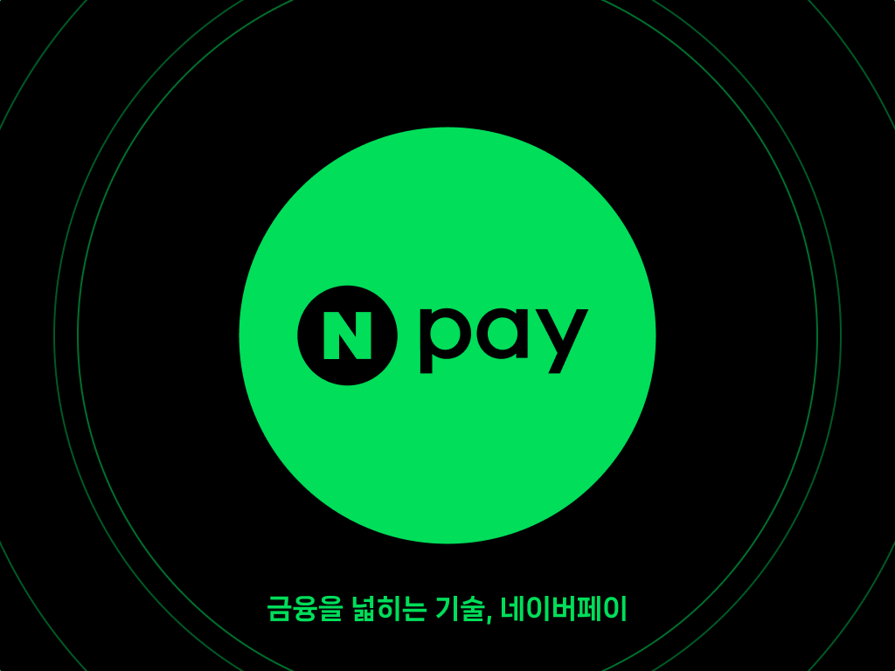
III. 국내 간편결제 시장 주요 플레이어 동향
[전자금융업자] 네이버파이낸셜 (네이버페이)
네이버페이는 2015년부터 온라인을 중심으로 간편결제 서비스를 선보여왔으며, 소비자와 사업자들에게 다양한 금융 연계 서비스를 제공 중임. 최근 들어 오프라인으로 외부 생태계를 확장하는 전략을 펼치는 가운데, 네이버페이 회원의 주문·결제 및 자산·증권·부동산 데이터를 기반으로 종합 금융 플랫폼으로의 확장을 발표해 주목 받고 있음
네이버페이 서비스 개요
간편결제 사업 관련 최근 주요 동향
출시
2015년 6월 네이버가 출시한 간편결제 서비스로, 네이버 ID로 다양한 가맹점에서 회원가입 없이 편리하게 쇼핑, 결제, 배송관리하고 네이버 뮤직, 영화, 웹툰 등 디지털콘텐츠까지 결제할 수 있는 서비스
온라인 중심 간편결제 서비스를 진행해온 네이버페이는 BC카드와 제휴, 2020년 11월 오프라인에서 이용 가능한 QR포인트 결제 서비스로 본격적인 현장결제 서비스 개시
이용 현황
네이버페이는 소비자를 위한 지급결제 수단 제공뿐만 아니라 네이버페이 온라인 가맹점 등에도 주문관리 서비스, 스마트스토어 대출 등 다양한 편의 서비스를 제공하면서 전반적인 이용이 확대되고 있음
오프라인으로의 진격
종합 금융 플랫폼 본격화 선언
삼성페이와의 협력
2023년 3월부터 네이버페이와 삼성페이의 결제 시스템이 연동
네이버페이는 QR코드 기반의 현장결제 서비스를 제공하여 범용성에 한계 존재
삼성페이의 오프라인 가맹점 확보로 오프라인 인프라를 보완했다는 평가
4월 네이버페이 앱 신규 설치 건수 전월대비 186% 증가, 월간 사용자 44.3% 증가 등 현장결제 주요 지표가 급증하며 성공적인 협업 사례로 자리매김 중
해외결제 확대
2023년 9월부터 네이버페이, BC카드, 유니온페이의 QR 현장결제 제휴를 통해 중국, 일본의 유니온페이 오프라인 가맹점에서 네이버페이 해외 QR 현장결제 서비스 개시
연결계좌 통해 별도의 환전 없이 바로 결제할 수 있으며, 이후 동남아시아 등으로 서비스를 확대할 계획
MZ세대 이용 활성화 위한 노력
2023년 4월 대학 캠퍼스 내 네이버페이 현장결제 서비스를 이용할 수 있는 캠퍼스존 확대를 발표
2022년 11월 6개 대학교를 시작으로 조성된 네이버페이 캠퍼스존은 2023년 3월말까지 전국 30여 개 대학으로 확대
향후 적용을 지속 확대할 계획이며 대학생 특화 서비스와의 연계도 준비 중임
2023년 8월 팀네이버 컨퍼런스 ‘단23(DAN23)’에서 네이버페이 확장 로드맵이 공개
네이버페이 박상진 대표는 “네이버페이 플랫폼의 기술과 혁신 위에 플랫폼 참여자인 사용자·가맹점· 금융사에 대한 혜택과 상호 신뢰를 더해 금융의 영역을 적극 넓혀갈 것”이라고 발표
이를 위한 로드맵으로서 ①차별적 데이터 기반의 타겟팅 및 스코어링 기술을 활용한 대안신용평가(ACS) 고도화 ②사용자 니즈와 특성에 최적화된 금융상품 비교·추천 및 입점 상품 차별화 ③네이버페이 증권·부동산 정보 및 커뮤니티 개인화를 통한 금융 서비스 연계 강화 등 세 가지 전략을 언급
네이버페이 이용 현황
네이버페이 앱 월간 사용자 추이*
구분 | 2020 | 2021
네이버페이 가입자 수 | 2,812만 명 | 3,009만 명
네이버페이 결제액 | 26.6조 원 | 38.1조 원
네이버파이낸셜 매출액 | 7,044억 원 | 10,456억 원
(만 명)
◀ 종합 금융 브랜드로 거듭난 새로운 네이버페이 로고
Source: 네이버페이, 네이버(2023.2.16), ‘네이버 테크핀 리포트 2022’, 언론보도 종합
Source: 네이버파이낸셜, 와이즈앱(2023.6.20), ‘네이버페이 앱, 지난 1년간 사용자 145%, 실행횟수 375% 증가’, 언론보도 종합
Note: *와이즈앱·리테일·굿즈가 스마트폰(Android+iOS) 사용자를 표본 조사한 결과임

Slide 28
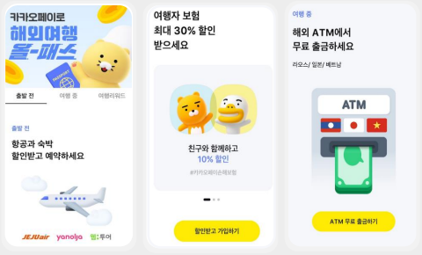
III. 국내 간편결제 시장 주요 플레이어 동향
[전자금융업자] 카카오페이 (카카오페이)
국내 최초로 간편결제 서비스를 출시한 카카오페이는 카카오톡과 카카오페이 앱에서 이용할 수 있는 간편결제 및 송금 서비스를 제공 중임. 지분 투자 등 파트너십을 기반으로 간편결제 사업을 강화하는 한편, 카카오를 비롯하여 카카오페이 자회사인 카카오페이 증권·손해보험·KP보험서비스와 연계한 서비스로 확장을 도모하면서 생활 금융 플랫폼을 구축
카카오페이 서비스 개요
간편결제 사업 관련 최근 주요 동향
출시
2014년 9월 카카오페이가 출시한 간편결제 서비스로, ‘국민 채팅 앱’으로 보편화된 카카오톡 앱을 통해 결제 서비스를 개시했으며, 이후 송금, 인증 등의 다양한 서비스로 확대
2018년 5월부터 QR코드와 바코드를 이용한 오프라인 결제 서비스를 제공
이용 현황
2023년 2분기 기준 카카오페이 전체 매출 중 결제서비스가 73%에 달하고 있으며, 월간활성유저수(MAU)는 2,430만 명으로 지속 증가
파트너십 기반 서비스 확대
계열사 연계 서비스 구축
POS기까지 데이터 집적 범위 확장
2022년 9월 전략적 파트너십 강화를 위해 국내 POS기 1위 사업자 ‘오케이포스’에 지분 투자 실시
2022년 말 기준 카카오페이는 국내외 온·오프라인 가맹점 188만 개를 보유하고 있음
그러나 오프라인 시장에서 프랜차이즈 브랜드 매장에 치중된 점이 한계
오케이포스와의 파트너십을 기반으로 중소상공인 오프라인 결제 가맹점 추가 확보와 POS 데이터 확보 등이 가능할 것으로 기대
금융 소비자 보호를 위한 협업
2022년 7월 금융 사기 방지 소셜 벤처 ‘더치트’에 지분 투자를 완료
더치트의 금융사기방지 API로 카카오톡 송금 서비스에 사기 이력 탐지기 적용
해외여행 관련 올패스 서비스
항공/숙박 온라인 결제(카카오페이), 여행 전 보험(카카오손해보험), 여행 중 오프라인 결제 및 출금(카카오페이) 등 해외여행 관련 자회사 연계 인프라 구축
휴가철 해외여행 선호가 높은 동남아, 일본 중심으로 카카오페이 결제처 확대
2023년 7월 말 기준 일본, 중국, 싱가포르, 프랑스, 태국, 이탈리아 등 10개국 이상에서 카카오페이로 결제가 가능하거나 테스트 중
2023년 8월 태국 센트럴 리테일(Central Retail), 그랩(Grab)과도 카카오페이 결제 서비스 개시를 발표
카카오페이 주요 실적
(억 원)
(백만 명)
▲ 카카오페이 해외여행 올패스 화면
대학 캠퍼스로 향하는 카카오페이
카카오페이는 국내 대학교 캠퍼스 내 결제가 가능한 결제처를 확장하고 있음
카카오의 디지털카드 서비스인 ‘톡학생증’을 통한 간편결제 이용 관련 이벤트도 진행 중
톡학생증은 대학 재학이나 졸업 정보 인증이 필요한 경우 카카오톡으로 간편하게 본인을 인증할 수 있는 서비스
Source: 카카오페이, 언론보도 종합
Note: 분기별 월간활성유저수(MAU)는 해당 분기 마지막 월 기준
Source: 카카오페이, 언론보도 종합

Slide 29
III. 국내 간편결제 시장 주요 플레이어 동향
[전자금융업자] 비바리퍼블리카 (토스페이), 토스페이먼츠 (브랜드페이)
간편송금 분야를 선도하는 토스는 간편결제 시장에서는 후발주자로 시작, 이에 빠르게 가맹점과 소비자를 확보하기 위해 적극적인 행보를 보이는 모습. 토스페이와 토스페이먼츠의 서비스 등을 통해 온·오프라인 간편결제 인프라를 확장해 나가는 가운데 제휴, 인수 등의 전략을 간편결제 비즈니스의 성장 포석으로 마련
토스페이·브랜드페이 서비스 개요
간편결제 사업 관련 최근 주요 동향
출시
2015년 2월 간편송금 서비스로 시작한 토스는 원앱(One-App) 전략으로 토스 내에서 대부분의 금융 서비스가 이루어지며, 2017년부터 간편결제 서비스 ‘토스페이’를 제공 중임
2020년 8월에는 LG유플러스 PG사업부문을 인수하여 ‘토스페이먼츠(Toss Payments)’를 출범, 2021년부터 가맹점이 API를 연동해 커스터마이징으로 결제 시스템을 구축할 수 있는 브랜드페이 서비스 등을 선보이고 있음
이용 현황
토스는 컨슈머 서비스와 머천트 서비스 부문 모두 매출 성장세를 보이고 있으며, 머천트 서비스 부문 매출이 2023년 상반기 기준 57.3%를 차지하여 토스페이먼츠의 시장 안착이 눈에 띔
글로벌 리딩 기업과의 협력
제휴·인수 통한 경쟁력 확보
자회사 통한 결제 사업 강화
2023년 9월 중국 앤트그룹은 토스페이먼츠에 1,000억 원대 지분 투자를 단행, 2대 주주로 등극
앤트그룹은 알리익스프레스의 결제 서비스를 총괄하고 있으며, 알리페이는 2022년 기준 전 세계 13억 명의 가입자, 8,000만 개 가맹점, 200여개 국 이상에 결제망을 보유하고 있음
토스페이먼츠는 글로벌 리딩 기업을 전략적 파트너로 확보함으로써 향후 앤트그룹이 보유한 해외 가맹점과 온라인 결제 등의 제휴를 맺을 가능성이 높아짐
양사 결제 인프라 연동 시, 알리페이를 사용하는 외국인은 국내 온라인 쇼핑몰에서 알리페이 결제가 가능해지고, 한국 소비자들 또한 앤트그룹과 가맹 관계인 해외 쇼핑몰에서 토스페이로 결제가 가능
타 간편결제 서비스를 이용하는 국내 이용자를 토스 플랫폼 내 다른 금융서비스로 유인할 수 있다는 점은 잠재적 이점으로 분석
편의점으로 나온 토스페이
2023년 4월 BGF리테일과 공동 사업 추진 협약을 맺고 7월부터 CU에서 오프라인 결제 서비스를 지원하기 시작
바코드 리더기를 활용한 바코드 스캔 방식으로 결제가 진행되며, 2023년 하반기 중 커피 프랜차이즈와 주유소 등 제휴처를 점차 확대해 나갈 계획
유통 강자의 사용자 확보 여부에 주목
2023년 6월 SSG페이(쓱페이) 쓱페이·스마일페이 인수의 우선협상대상자로 토스가 선정
2023년 7월 토스가 쓱페이와 스마일페이의 인수를 위한 실사를 진행하고 있으며 세부 내용을 조율 중인 것으로 보도
2,000만 명 이상의 사용자를 보유한 쓱페이와 스마일페이 인수에 성공할 경우, 상당한 규모의 사용자 및 오프라인 결제처 확보 가능
성공적인 PG사로 안착한 토스페이먼츠
토스의 PG 자회사 토스페이먼츠는 페이테크(Paytech) 기업으로서 사업자를 위한 다양한 간편결제 서비스를 마련, 기술력을 인정받고 있음
2023년 3월 애플페이의 국내 공식 PG 파트너사로 선정
2023년 6월부터 국내 가맹점을 대상으로 페이팔(Paypal) 연동 시작
자체 결제단말기 및 포스기 개발
2023년 6월 토스플레이스 통해 자사 결제 단말기(토스 프론트)와 결합 시 키오스크로도 사용할 수 있는 ‘토스 포스(POS)’ 공개
토스플레이스는 2022년 3월 설립되었으며 오프라인 결제단말기 제작, 소프트웨어 개발업 등을 영위
결제 단말기와 포스 기기의 자체 제공에 따라 오프라인 매장 결제 디지털 환경을 선도할 것으로 전망
토스 매출액 추이(연결 기준*)
(억 원)
(송금, 중개, 광고, 결제, 인증 등)
(PG, 결제 단말기판매 등)
Source: 토스, 전자공시시스템, 언론보도 종합
Note: *상기 연결기준 매출액에는 토스증권의 매출액도 포함
Source: 토스, 토스페이먼츠, 언론보도 종합

Slide 30
III. 국내 간편결제 시장 주요 플레이어 동향
[전자금융업자] NHN페이코 (페이코)
페이코는 종합 IT 기업 NHN의 자회사로, PG사업을 영위하는 NHN KCP와 함께 NHN의 매출 중 가장 큰 비중을 차지(결제·광고 분야)할 정도로 성장. 출시 초기부터 2030 세대를 타겟으로 다양한 온·오프라인 혜택과 이벤트를 선보여왔으며, 오프라인 결제 환경 확대와 10대 청소년층·40대 이상의 중장년층으로 이용자층 확장을 위해 노력 중임
페이코 서비스 개요
간편결제 사업 관련 최근 주요 동향
출시
2015년 8월 온라인 결제 및 티머니 연동을 특징으로 하는 간편결제 서비스를 론칭
2016년부터 오프라인 결제, ATM 입출금 서비스 등을 선보이면서 간편결제 지원 범위를 확대
이용 현황
페이코는 2021년 처음으로 흑자 전환에 성공했으며, 2023년 2분기 NHN그룹 내 결제 및 광고 분야 영업수익이 2,579억 원을 기록하며 실적을 견인
2022년 1월 기준 페이코 결제 사용자는 1,200만 명으로 집계되며, 2030을 중심으로 결제 서비스 이용이 이루어지고 있음
2030 정조준하며 오프라인 결제 서비스 확대
컨택리스 결제 선점 노력
대학가 중심의 캠퍼스존
페이코는 간편결제 업계 최초로 2016년부터 20대 이용자가 밀집한 대학가를 중심으로 캠퍼스존을 조성하고 있는 가운데, 현재 국내 240여개 대학교에 캠퍼스존을 조성
페이코 포인트 충전 후 캠퍼스존에서 결제 시 최종 결제금액 중 일부를 포인트로 적립하는 프로모션 등을 진행
2023년 3월 캠퍼스존 인증을 마친 누적 이용자 수가 30만 명을 돌파하는 등 대학생 고객의 호응이 큰 것으로 나타남
페이코의 캠퍼스존 관련 생활밀착형 서비스 출시, 엔데믹에 따른 대면 개강 재개 등으로 페이코 캠퍼스의 추가 성장이 전망됨
직장인 중심의 기업 복지 솔루션
식권, 복지포인트, 상품권 등으로 구성된 페이코의 기업 복지 솔루션은 서비스 확장성과 편의성을 강점으로 2022년 12월 기준 1,800개 이상의 기업에서 15만 여명의 직장인들이 사용 중
특히 2017년 5월부터 선보인 모바일 식권 서비스가 인기를 끌고 있으며, 기업 맞춤형 복지포인트 전용 카드 출시(2023년 2월), 기업 복지 솔루션과 페이코 오더를 연계한 직장인 맞춤형 오더 플랫폼 기능 추가(2023년 4월) 등 직장인 맞춤형으로 서비스를 고도화하고 있음
NHN페이코는 페이코 포인트 카드에 컨택리스 결제 서비스 연동을 준비 중
페이코는 비자(VISA)와 정식 라이선스 계약 체결 후 실물 페이코 포인트 카드 컨택리스 결제를 지원하기 위해 테스트를 진행 중인 것으로 알려짐
2021년 7월 자체 개발한 결제 단말기를 오프라인에 보급하기 시작한 페이코의 컨택리스 결제 서비스 연동 준비는 애플페이 한국 진출로 촉발된 컨택리스 결제 생태계의 인프라 선점에도 긍정적으로 작용할 전망
PG 사업을 주력으로 영위하는 NHN의 또다른 계열사 NHN KCP가 애플페이의 국내 공식 PG사 선정되고 대형 가맹점과 계약을 맺는 등 결제 관련 계열사와의 시너지 효과도 기대
페이코 이용 현황 (2022년 1월 기준)
결제 사용자
1,200만 명
MAU
410만 명
연간거래금액
7.4조 원
2030 사용비율
66%
Source: NHN, NHN페이코, 언론보도 종합
Source: NHN페이코, 언론보도 종합

Slide 31
Contents
I. | 간편결제 개요 및 시장 현황 | 2
II. | 국내 간편결제 시장 주요 이슈 | 8
III. | 국내 간편결제 시장 주요 플레이어 동향 | 22
IV. | 결론 및 시사점 | 30
© 2022 KPMG Samjong Accounting Corp., a Korea Limited Liability Company and a member firm of the KPMG global organization of independent member firms affiliated with KPMG International Limited, a private English company limited by guarantee. All rights reserved.
30

Slide 32
IV. 결론 및 시사점
Key Takeaways
온라인·비대면 트렌드에 발맞춘 간편결제의 성장
1
플랫폼 경제 활성화, 비대면 문화의 일상화 등으로 전자적으로 이루어지는 금융 서비스는 일반화됨
2
온라인을 통한 경제 활동이 확산되면서 기업들은 오프라인처럼 온라인에서도 소비에서 결제까지, 엔드 투 엔드(End-to-End)의 과정이 끊김 없이(Seamless) 이루어지도록 환경을 조성하는 것이 중요해짐
3
지급결제 서비스는 가장 기본적이고 보편적으로 사용하는 금융 서비스로, 상품이나 서비스의 실질적 구매까지 이어지게 하는 첫 단계이자 핵심 단계
4
비금융기업들은 상대적으로 접근이 용이한 지급결제 서비스를 시작으로 소비자에게 편의성을 제고할 수 있으며, 결제 데이터를 기반으로 새로운 서비스를 준비할 수 있는 기회로 활용 가능
5
2023년 상반기 중 국내 간편결제 이용 실적은 일평균 2,628만 건, 8,451억 원으로 지속 증가하는 중
즉, 온라인 시장에서 결제하는 행위 자체가 소비의 시작점으로써 갖는 게이트웨이(Gateway)적인 성격이 강함
이 같은 간편결제의 확장성과 잠재력에 주목하며 유통, 통신, 배달 등 다양한 비금융 기업들이 간편결제 서비스를 제공하고 있음
특히 코로나19로 인해 온라인 쇼핑 거래가 크게 확대되었고, 이러한 추세가 간편결제 이용을 촉진하고 간편결제 서비스 고도화, 편의성 강화 및 신규 서비스 출시 등으로 이어지는 선순환 구조가 형성
결제 편의성 제공, 고객 락인(Lock-in) 효과 등을 위해 수많은 기업들이 간편결제 시장에 진출하고 있는 가운데, 플랫폼 내 고객 편의를 높이고 자체 데이터를 집적하고자 하는 전략의 일환으로 간편결제 서비스를 제공하고자 하는 유인은 지속될 것으로 전망
Source: 삼정KPMG 경제연구원

Slide 33
IV. 결론 및 시사점
Key Takeaways
경쟁 심화 속 시장에서 살아남을 간편결제 강자는? (1/2)
1
간편결제 서비스를 제공하는 플랫폼 기업들은 자회사 서비스와의 연계성을 강화하며 차별화된 서비스를 선보여야 함
2
카드사는 플랫폼 경쟁력 강화하며 고객 접점 확보, 맞춤형 서비스 개발 등으로 혁신 서비스 출시 필요
예를 들어, 애플의 경우 아이폰 생태계를 통한 빅테크로서의 지위를 활용, 지급결제 부문에서 소비자(애플페이)와 가맹점(탭투페이)을 유인하고 후불결제 서비스(애플 페이 레이터)를 선보임으로써 자체적인 생태계를 확장적으로 구축하고 지속가능한 수익 창출을 위해 전략을 펼치고 있음
국내 플랫폼 기업들 또한 자회사 서비스와 연계한 간편결제 서비스를 제공함으로써 천편일률적 간편결제 서비스에서 차별성을 갖고 새로운 수익원을 발굴해야 함
신세계그룹의 경우 최근 자사 간편결제 서비스인 쓱페이 및 스마일페이의 매각을 검토하며 토스를 우선협상대상자로 선정하는 등 크고 작은 간편결제 제공업체들이 경쟁을 벌이고 있는 시장에서, 경쟁도가 높아짐에 따라 시장 점유율이 높지 않으면서 간편결제 시스템 운영에 필요한 인력과 비용이 부담되는 기업의 경우 선택과 집중이 필요한 시점
자체 간편결제 시스템을 도입하며 새롭게 간편결제 시장에 진입하거나 시장 내 관련 서비스 확장을 모색하는 기업들은 기존 비즈니스와의 시너지를 강화하는 효과적인 전략을 마련해야 함
빅테크·핀테크, 휴대폰 제조사가 주도하고 있는 간편결제 시장에서 카드사는 결제 시장에서의 지위 약화, 데이터 확보의 어려움이 증가한 상황임
이에 카드사들은 결제 기반 생활 금융 플랫폼 고도화를 통해 고객 접점을 확보하고 나이·성별 소비 패턴과 취향 등 개별화된 데이터 분석 등 빅데이터 집적 및 분석 노하우를 활용해 혁신 서비스를 발굴해내야 함
또한 지급결제 인프라에서의 지위를 활용, QR코드와 같은 별도의 기준(Standard)을 구축하기 위해 신속하게 대응하고, 보다 많은 카드사가 참여하여 오픈페이 기반 간편결제를 확대·발전할 필요가 있음
카드사간 제휴를 통한 특색 있는 카드 상품을 마련하는 방안도 고려해볼 수 있으며, 금융지주사를 둔 카드사의 경우 연계 강화를 통해 충성고객·고객 접점 확대를 위해 노력해야 함
Source: 삼정KPMG 경제연구원

Slide 34
IV. 결론 및 시사점
Key Takeaways
경쟁 심화 속 시장에서 살아남을 간편결제 강자는? (2/2)
3
온라인에서 외연 확장하는 간편결제사들 … 결국 소비자들이 원하는 것은 편의성과 혜택
4
포화상태에 이른 국내 간편결제 시장 속, 수익성 확보가 관건
5
이용자 수, 이용 금액의 폭발적 성장에 따른 안전한 간편결제 서비스 제공이 중요한 시점
간편결제 시스템은 이커머스 시장에 성공적으로 안착했으며, 더 많은 가맹점과 이용자를 확보할 수 있는 오프라인으로 간편결제사들이 진출하는 것은 자연스러운 현상임
이미 편의성이 구비된 온라인 간편결제 서비스의 경우 금전적 혜택이 소비자를 움직이는 데 주요 동인이 될 것으로 분석되며, 오프라인의 경우 결제 편의성 고도화가 일차적 방향성이 될 것으로 예상
2023년 상반기 기준 국내 간편결제사는 55개에 달하는 등 레드오션(Red Ocean)이라는 평가가 지배적인 가운데, 간편결제 서비스 수익성 확보가 서비스 지속에 중요한 요소임
이를 극복하기 위해 국내 소비자의 해외 결제 편의성 증진뿐만 아니라, 글로벌 소비자를 공략한 크로스보더(Cross Border) 간편결제 확장 등을 통해 다양한 관련 서비스를 사용할 수 있도록 자사 브랜드를 알리고 보다 많은 소비자를 유인해야 함
편의성을 강점으로 빠르게 성장한 간편결제 서비스는 성장 이면에 리스크도 확대되고 있음
최근 5년간 간편결제 서비스 부정결제 사고 건수는 382건, 사고 금액은 13억 7,200만 원에 이르는 것으로 나타났으며*, 간편결제 이용자 대상 금융사기 범죄나 후불결제를 악용한 불법 현금화 사례도 발생
이에 따라 간편결제 사업자들은 부정결제, 도난, 개인정보 유출 등으로부터 이용자 보호를 위한 정보 보안 및 안정 장치를 확보해야 하며, 소액 후불결제 서비스의 경우 다중채무 관리와 같은 건전성 강화에도 힘써야 함
Source: 삼정KPMG 경제연구원
Note: *부정결제란 개인정보 유출로 인한 명의도용, 해킹 등에 의해 이용자가 결제하지 않았는데도 결제가 이뤄진 것을 뜻하며, 2023년 9월 1일 국회 정무위원회 김성주 의원이 금융감독원으로부터 제출 받은 자료 기준, 대상 기간은 2018년부터 2022년까지임

Slide 35
Business Contacts
핀테크산업 전문팀
Consulting Services
조재박 핀테크산업리더, Digital 본부장 T 02-2112-7514 E jaeparkjo@kr.kpmg.com | 김세호 상무 T 02-2112-7879 E seihokim@kr.kpmg.com | 황태영 상무 T 02-2112-0490 E taeyounghwang@kr.kpmg.com | 이지현 상무 T 02-2112-3054 E janelee@kr.kpmg.com
Audit
권영민 금융산업리더, B&F1 본부장 T 02-2112-0217 E ykwon@kr.kpmg.com | 최재범 B&F2 본부장 T 02-2112-0213 E jaebeomchoi@kr.kpmg.com | 김진귀 B&F3 본부장 T 02-2112-0223 E jinkwikim@kr.kpmg.com | 옥정오 상무 T 02-2112-7601 E jok@kr.kpmg.com | 정용훈 상무 T 02-2112-7907 E yjeong@kr.kpmg.com

